Slide 1

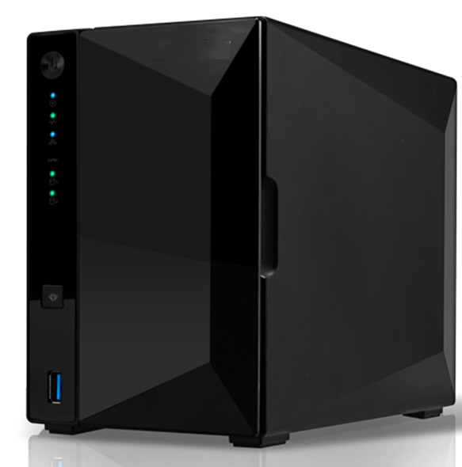
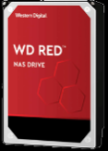




作業効率を上げられる、企業用NASの上位モデル
大容量＆高耐久HDD
HDDを拡張できる数、HDD1個あたりの
容量、HDDの耐久性によって決まる。
SSDを搭載すると体感速度は4倍
以上! 価格以上の生産性が見込める。
アプライドオリジナル推奨モデル
NVMe SSD
10GbE LAN
ネット速度も重要！仮に1GbE・Wi-Fi 5環境から
10GbE＆Wi-Fi 6へ移行した場合、最大40％高速化！
会社に導入されるNAS、ワンランク上の高機能・高耐久モデルをお勧めいたします!
高性能CPU
＆大容量メモリ
アクセスする人の数が多いほど、
実はNASにも強力な性能が必要になる。
冗長化電源
壊れた時のスペア電源を搭載している上位モ
デルは、電源故障時も仕事を止めることはない。
NAS
アプライドオリジナル推奨モデル
Network Attached Storage
会社に導入されるNAS、ワンランク上の高機能・高耐久モデルをお勧めいたします!
これからNASを導入される企業様に、安心・快適にご利用頂ける、
多数の機能を搭載したアプライドオリジナルNASシステム。
NASを簡単に設定できるサポート機能
VPN 接続による安全なアクセス
リモートアクセス管理が柔軟にできる
ハイブリッドクラウド構築
お仕事の大切なデータ、安心して保存するためにアプライドはNASに使うHDDの品質にこだわっています。
NAS システムに最適な高耐久
Western Digital製HDDを標準採用
24時間×7日の常時稼働
にも耐えうる信頼性!
NASやRAID構成のサーバー
などに使用される
高品質＆高耐久HDDを採用。
搭載HDD 2TB×2
◆Realtek RTD1696 クアッドコア 1.7 GHz CPU 搭載
◆2GB DDR4 採用 ◆2.5GbE 高転送速度 ◆保証3年
アプライドオリジナルNAS
NAS AS3302Tv2（2TB×2）
93,800
円(税別)
RED 4TB×2
129,800
円(税別)
RED 6TB×2
152,800
円(税別)
RED 8TB×2
182,800
円(税別)
『AIの日常化に挑戦する会社』
NASの詳細はWEBサイトより
2024/12/25
https://shop.applied-net.co.jp/nas
アプライド NAS
検索

